Slide 1
Toplam Kalite Yönetimi
3.Kalitenin Tarihsel Gelişimi

Slide 2
Kalitenin Tarihçesi
Bugünkü ele alınış şekliyle kalite konusu oldukça yeni bir kavramdır. Ancak, kusursuza ulaşma ve mükemmeli yakalama arzusu, neredeyse insanoğlunun varoluşu kadar eskidir. Dolayısıyla, kalite kavramı da, ilkel bir biçimde bile olsa, eski çağlardan günümüze sürekli olarak zihinleri kurcalamış ve bir gelişme göstermiştir. Bu nedenle, halen sınırları ve sonu bilinmemekle birlikte, modern kalite anlayışını daha iyi irdeleyebilmek için kalitenin tarihçesine göz atmakta büyük yarar vardır.

Slide 3
Kalite ile ilgili ilk kayıtlar M.Ö. 2150 yılına, Hammurabi Kanunlarına kadar uzanmaktadır. Bu Kanunlarının 229. maddesinde “Eğer bir inşaat ustası bir adama ev yaparsa ve yapılan ev yeterince sağlam olmayıp ev sahibinin üstüne çökerek ölümüne sebep olursa o inşaat ustasının başı uçurulur.”
Mısır’daki mezarlar üzerindeki duvar resimleri ve rölyeflerinde, konstrüksiyon projeleri sırasında çeşitli denetim işlemlerinin yapıldığı görülmektedir.

Slide 4
Endüstri devriminden önce üretim, esnaflar tarafından küçük atölyelerde az miktarlarda gerçekleştirilip ürünlerin kalitesi de esnaflar tarafından kontrol ediliyordu. Muayene yönteminin uygulanmasında öne çıkan diğer bir dönem 13. yüzyıldır. Bu dönemde Avrupa’da yaygın olarak faaliyet gösteren esnaf loncaları yapılan işlerde kalitenin sağlanmasına yönelik çeşitli uygulama ve cezai yaptırımlar devreye sokmuş, çırakların usta mertebesine erişene kadar oldukça ciddi bir eğitim sürecinden geçmesini şart koşmuşlardır.
Selçuklu dönemindeki ‘ahilik’ ve Osmanlı dönemindeki ‘lonca’ sisteminde de zanaatkârlıkta usta çırak ilişkilerinin gelişmesiyle birlikte, imalat yerlerinde ustalar bir yandan yapılan işin kalitesini bizzat kontrol ederken diğer yandan da çıraklar için eğiticilik görevlerini yapıyorlardı. İşin kaliteli yapılması ve çırakların yetiştirilmesi ustaların zanaatkârlık ve ahlakî sorumluluğu olarak kabul edilmekte ve toplum tarafından önem atfedilen bir vazife olarak görülmekteydi.

Slide 5
Kalitenin bir kavram olarak ortaya çıkması 19. yüzyıla rastlamaktadır. Ancak bu dönemden sonra üreticiler, kalite bilinci ile ürünlerine kendi markalarını vurmaktan gurur duymaya başlamışlardır.
1950’li ve 60’lı yıllarda Philip Crosby, Edwards Deming, Armand Feigenbaum, Joseph Juran, Kauro Ishikawa ve Genichi Taguchi başta olmak üzere kalite kavramına yön veren kişiler tarafından yapılan çalışmalar ve ortaya atılan fikirler, küreselleşmeyle birlikte kalite kavramının tüm işletme faaliyetlerine yön veren bir temel kavram haline gelmesine olanak sağlamıştır.

Slide 6
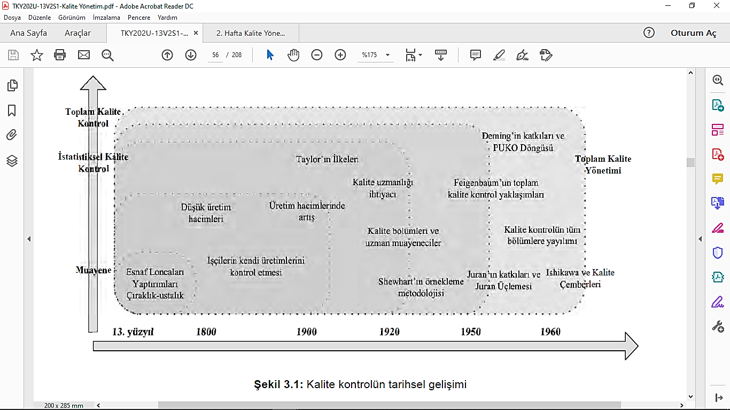

Slide 7
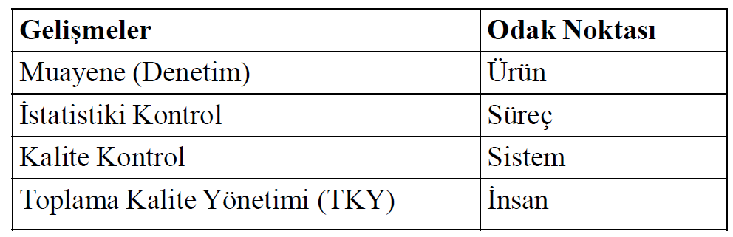
Endüstri devriminden sonra kalite yönetiminde yaşanan gelişmeler ve bu gelişmelerin odak noktası tabloda gösterildiği gibidir.

Slide 8
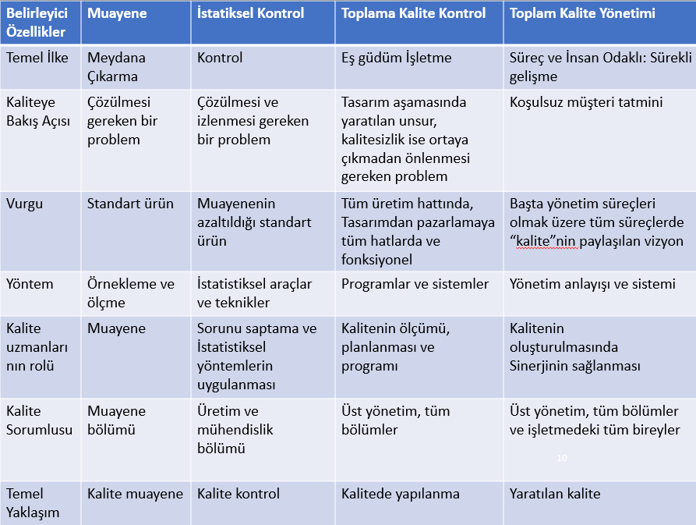

Slide 9
Muayene
Kalitenin tarihsel gelişimini genel olarak;
muayene,
kalite kontrol,
kalite güvence ve
toplam kalite
olarak dört aşamada toplamak mümkündür.
Bu aşamanın temel yaklaşımı müşteriye hatalı ürünlerin gitmesini önlemektir. Muayene işlemi üretimin son aşamasında yapılması nedeniyle çeşitli açılardan kaynak israfına sebep olmakta ve maliyetleri arttırmaktadır. Bu yaklaşımda müşteriler korunurken üreticiler zor durumda kalabilmektedir. Hatalı ürünler üreticiler açısından maliyet oluşturmaktadır. Bu bakımdan üreticinin de korunduğu bir sistem üzerinde durulmuş ve kalite kontrol aşamasına geçilmiştir.

Slide 10
Kalite Kontrol
Kontrol, herhangi bir faaliyetin önceden saptanan kurallar çerçevesi içinde belirli amaçları gerçekleştirecek biçimde yürütülmesini sağlama fonksiyonu olarak tanımlanabilir. Kalite kontrolü; ürün kalitesini geliştirmeyi, ulaşılan kalite düzeyini sürdürmeyi ve ürün maliyetini olası en düşük seviyede tutmayı amaçlamaktadır. Kalite kontrolü, ürünün tasarımından müşteriye teslimine kadar devam eder.
Kalite kontrol fonksiyonu aşağıdaki temel aşamaları kapsamaktadır:
Standartların Belirlenmesi: Tepe yönetimi politikaları, müşteri istek ve beklentileri ile teknolojik imkânlar göz önüne alınarak, ürün kalitesini ilgilendiren maliyet, güvenilirlik ve performans standartları saptanır.
Uygunluk Değerlendirmesi: Ürünün kalite özelliklerinin, önceden saptanan standartlara uygunluğu değerlendirilir.
Düzeltici Kararlar Alınması: Standartlardan tolerans limitleri dışına taşan sapmalar olduğunda gerekli düzeltici kararlar alınır.
Geliştirme Çalışmaları: Kalite ile ilgili maliyet, güvenilirlik ve performans standartları geliştirilir; yeni yöntem ve teknolojik olanaklar araştırılır.

Slide 11
Kalite Güvence
Kalite güvence, ürün ya da hizmetin kalite için belirlenmiş gereklilikleri karşılamasında yeterli güveni sağlayacak planlı ve sistematik çalışmaların toplamı olarak tanımlanmaktadır.
Kalite güvence, önceden belirlenmiş ürün kalite standartlarını oluşturan ve bunları koruyan yöntemleri, kuralları ve politikaları kapsayan sistemdir. Kalite güvencesi sistemi, kaliteyi etkileyen hem iç hem de dış unsurları içine almaktadır.

Slide 12
Toplam Kalite Yönetimi (TKY)
TKY süreci, üretici ve müşterinin ihtiyaç, istek ve beklentilerini en ekonomik düzeyde karşılamak amacı ile işletme içerisindeki tüm birimlerin kalitenin oluşturulması, korunması ve geliştirilmesi yolundaki çabalarını birleştirip koordine eden ve başta üst yönetim olmak üzere işletmenin tüm birimlerinin katıldığı dinamik bir sistemdir.
Toplam Kalite Yönetimi (TKY) müşterilerin ihtiyaçlarını en iyi şekilde karşılamaya çalışan ve aynı zamanda maliyetleri de düşüren bir yönetim tarzıdır.
TKY’de sürekli iyileştirme ile en mükemmele ulaşılmaya ve bu amaca yönelmiş iş gücünün sağlanmasına çalışılır.
TKY’nin temelinde, soruna neden olan unsurların ve şartların kalite sisteminden çıkartılarak sistemin daha da geliştirilmesi yer almaktadır.
Burada amaç, kalitenin oluşturulması, yaşatılması ve geliştirilmesi yolundaki çabaları birleştirecek bir sistemi ortaya çıkarmaktır.

